Slide 1
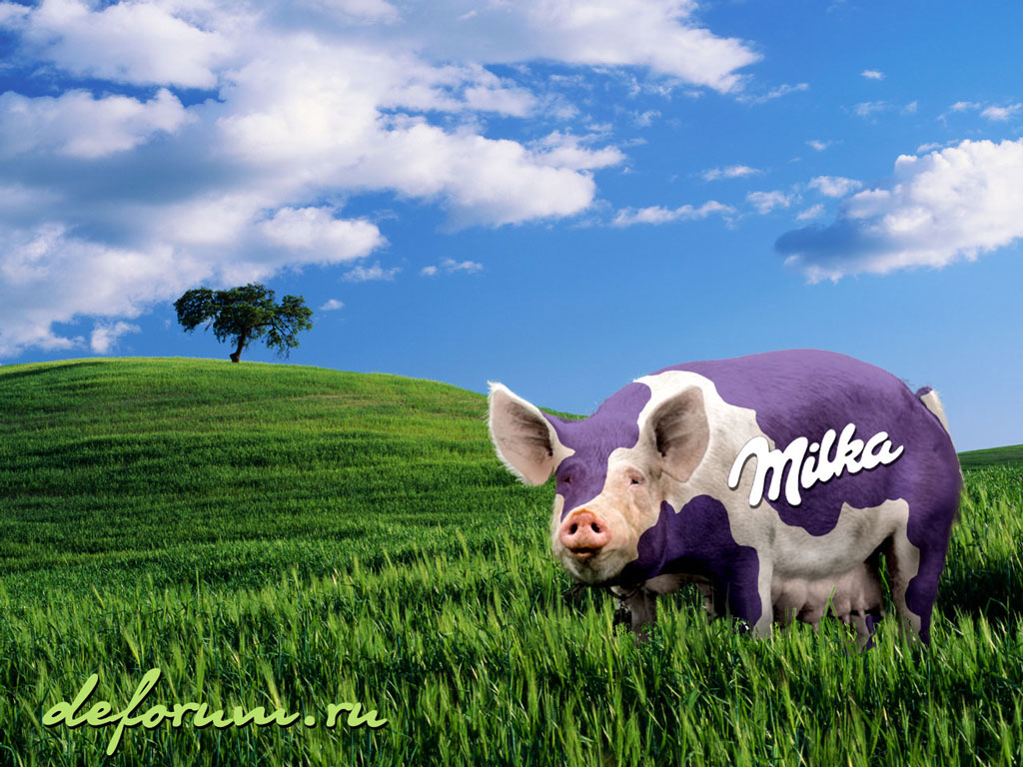
Zemědělský odpad

Slide 2
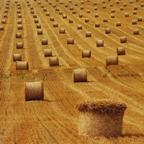
ZEMĚDĚLSKÉ ODPADY
Pod pojmem zemědělské odpady jsou
obvykle myšleny odpady uvedené ve
vyhlášce č. 381/2001 Sb. Katalog
odpadů, kde nejdůležitější zemědělské
odpady jsou v podskupině 01 skupiny
02:

Slide 3
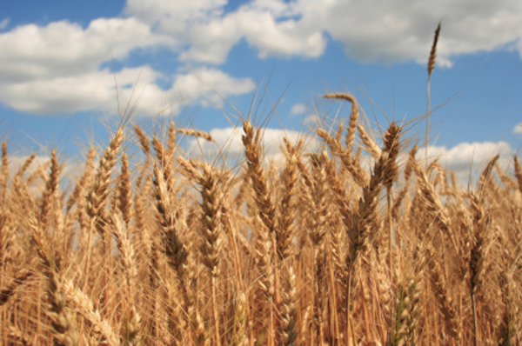
KATALOG ODPADŮ – SKUPINA 02
02 ODPADY ZE ZEMĚDĚLSTVÍ, ZAHRADNICTVÍ, RYBÁŘSTVÍ, LESNICTVÍ,
MYSLIVOSTI A Z VÝROBY A ZPRACOVÁNÍ POTRAVIN
02 01 Odpady ze zemědělství, zahradnictví, lesnictví, myslivosti, rybářství
02 01 01 Kaly z praní a z čištění
02 01 02 Odpad živočišných tkání
02 01 03 Odpad rostlinných pletiv
02 01 04 Odpadní plasty (kromě obalů)
02 01 06 Zvířecí trus, moč a hnůj (včetně znečištěné slámy), kapalné odpady, soustřeďované odděleně a zpracovávané mimo místo vzniku
02 01 07 Odpady z lesnictví
02 01 08* Agrochemické odpady obsahující nebezpečné látky
02 01 09 Agrochemické odpady neuvedené pod číslem 02 01 08
02 01 10 Kovové odpady
02 01 99 Odpady jinak blíže neurčené
* - nebezpečný odpad

Slide 4
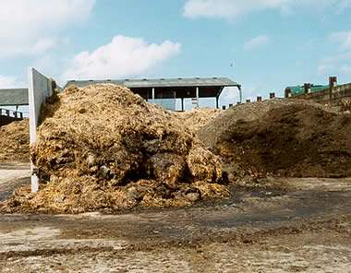
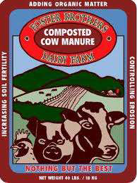
STATKOVÁ HNOJIVA
•Kejda, chlévská mrva a další
„zemědělské odpady“ podle zákona o odpadech nejsou odpady!!

Slide 5
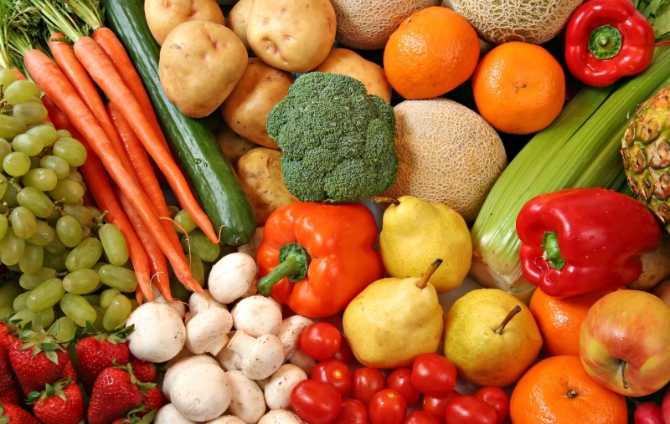
AEROBNÍ KOMPOSTOVÁNÍ
• Rozklad bílkovin, polysacharidů, tuků
na nízkomolekulární látky
• Syntéza huminových kyselin
• Snižování obsahu vlhkosti
• Zpřístupnění některých živin
• Snížení objemu
• Změna kvality

Slide 6
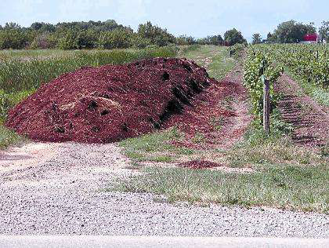
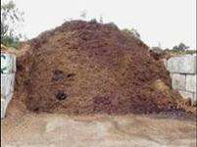
ANAEROBNÍ KOMPOSTOVÁNÍ
• V podstatě je to skladování odpadů
bez dalších zásahů – dlouhá doba,
malá účinnost rozkladu, vznik zápachu

Slide 7
